Slide 1


Economía andaluza
SEGUNDO trimestre de 2024

Slide 3
Nuevo trimestre en positivo
Crecimiento Trimestral: 0,8%
Tasa Interanual: 2,6%
(Cinco décimas superior al primer trimestre de 2024)
(Tres décimas menor que la media española)

Slide 4
Inflación

Slide 5
Moderación de la inflación con persistencia en ciertos sectores
La inflación en Andalucía se sitúa en el 2,8% en julio, con una proyección del 2,2% para agosto.
01
La inflación subyacente (2,7% en julio) muestra una resistencia a la baja en componentes estables de la cesta de compra.
02
El sector turístico mantiene aumentos significativos en precios, reflejando recuperación y ajuste post-pandemia.
03

Slide 6
Crecimiento salarial contenido en comparación con la media nacional
El aumento salarial pactado en convenios colectivos en Andalucía (2,65%) es inferior a la media nacional (2,99%).
Esta contención salarial refleja las particularidades del mercado laboral andaluz y sus negociaciones colectivas.

Slide 7
Perspectivas de mejora del poder adquisitivo hacia finales de año
A pesar de la actual pérdida de poder adquisitivo, se prevé una posible mejora hacia finales de 2024.
Esta mejora depende de que se mantenga la tendencia a la baja de la inflación observada en los últimos meses.

Slide 8
Mercado de Trabajo

Slide 9
Crecimiento significativo del empleo y reducción del desempleo
Aumento de ocupados a 3.478.900 (+3,0% trimestral, +2,4% interanual)
01
Tasa de empleo del 47,73%, mejorando pero aún por debajo de la media nacional (52,26%)
02
Reducción de la tasa de paro al 16,27% (-1,9 puntos interanual), aunque sigue superior a la media española (11,27%)
03

Slide 10
Aumento notable en afiliaciones a la Seguridad Social
3.415.785 afiliaciones en junio (+3,2% interanual)
Crecimiento destacado en el Régimen General (+4,6%) y Autónomos (+2,3%)
Récords de afiliación alcanzados en los meses de primavera de 2024

Slide 11
Indicios de posible agotamiento en la creación de empleo
Datos de afiliación de finales del Q2 y principios del Q3 sugieren un posible cambio de tendencia
Corrección observada en julio y agosto, particularmente en sectores estacionales como la educación
Posible nueva senda en el mercado de trabajo que podría anunciar cambios en la evolución económica andaluza a partir del tercer trimestre

Slide 12
Demanda

Slide 13
Fortaleza del consumo interno y gasto de los hogares
Crecimiento del índice de comercio al por menor del 2,6% interanual en junio, superando el 0,6% nacional
Aumento significativo en la matriculación de turismos (12,9% interanual en julio), indicando mejora en la confianza del consumidor
Factores contribuyentes: evolución positiva del mercado laboral y moderación de la inflación

Slide 14
Resultados mixtos en el sector turístico y la inversión
Disminución del 5,2% en viajeros de establecimientos hoteleros, pero aumento del 0,5% en pernoctaciones
Crecimiento del 3,0% en el gasto medio diario por turista (81,2 euros)
Ligera mejoría en la inversión, aunque aún por debajo de niveles deseados

Slide 15
Desempeño sólido del comercio exterior
Crecimiento del 13,5% interanual en exportaciones en junio, contrastando con la caída del 3,0% a nivel nacional
Disminución del 3,2% en importaciones, menor que la caída nacional del 7,3%
Aumento interanual del 6,5% en exportaciones, impulsado en parte por el incremento de precios en sectores clave como grasas y aceites vegetales

Slide 16
Oferta

Slide 17
Comportamiento mixto en el sector industrial
Disminución del Índice de Producción Industrial de Andalucía (IPIAN) hasta junio, con caídas significativas en industrias extractivas y energéticas
Fuerte crecimiento del Índice de Cifra de Negocios en la Industria (12,7% en junio), superando el 0,5% nacional
Posible influencia de los precios más que de la actividad real en el crecimiento de la cifra de negocios

Slide 18
Recuperación desigual en el sector de la construcción
Aumento del 42,4% interanual en licitaciones en junio, indicando posible actividad futura
Tendencias negativas en viviendas iniciadas libres (-9,6% en marzo) y superficie a construir de obra nueva no residencial (-56,4% en mayo)
Señales de una recuperación postergada y comportamiento no tan positivo en los últimos meses

Slide 19
Crecimiento sólido en el sector servicios con matices en turismo
Aumento del 6,1% en el Índice de Cifra de Negocios del Sector Servicios en junio, superando el 3,3% nacional
Incremento del 5,1% en el número total de turistas en el segundo trimestre
Ligera disminución en viajeros de establecimientos hoteleros (-5,2% en julio), compensada por aumento en pernoctaciones (0,5%)
Evolución positiva en transporte, comercio, hostelería y servicios a empresas y tecnológicos
Mejora sustancial en el sector agrícola, ganadero y pesquero respecto a 2023, favorecido por las lluvias de primavera

Slide 20
Previsiones

Slide 23
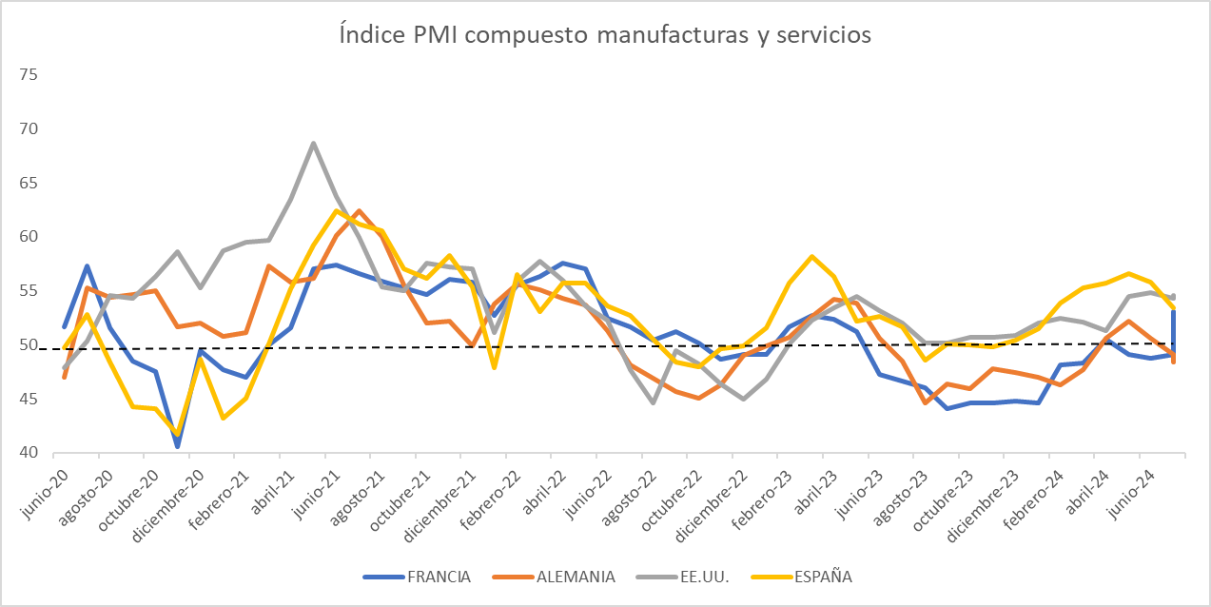

Slide 24
Economía andaluza
SEGUNDO trimestre de 2024
¡¡¡Gracias!!!

